Slide 1
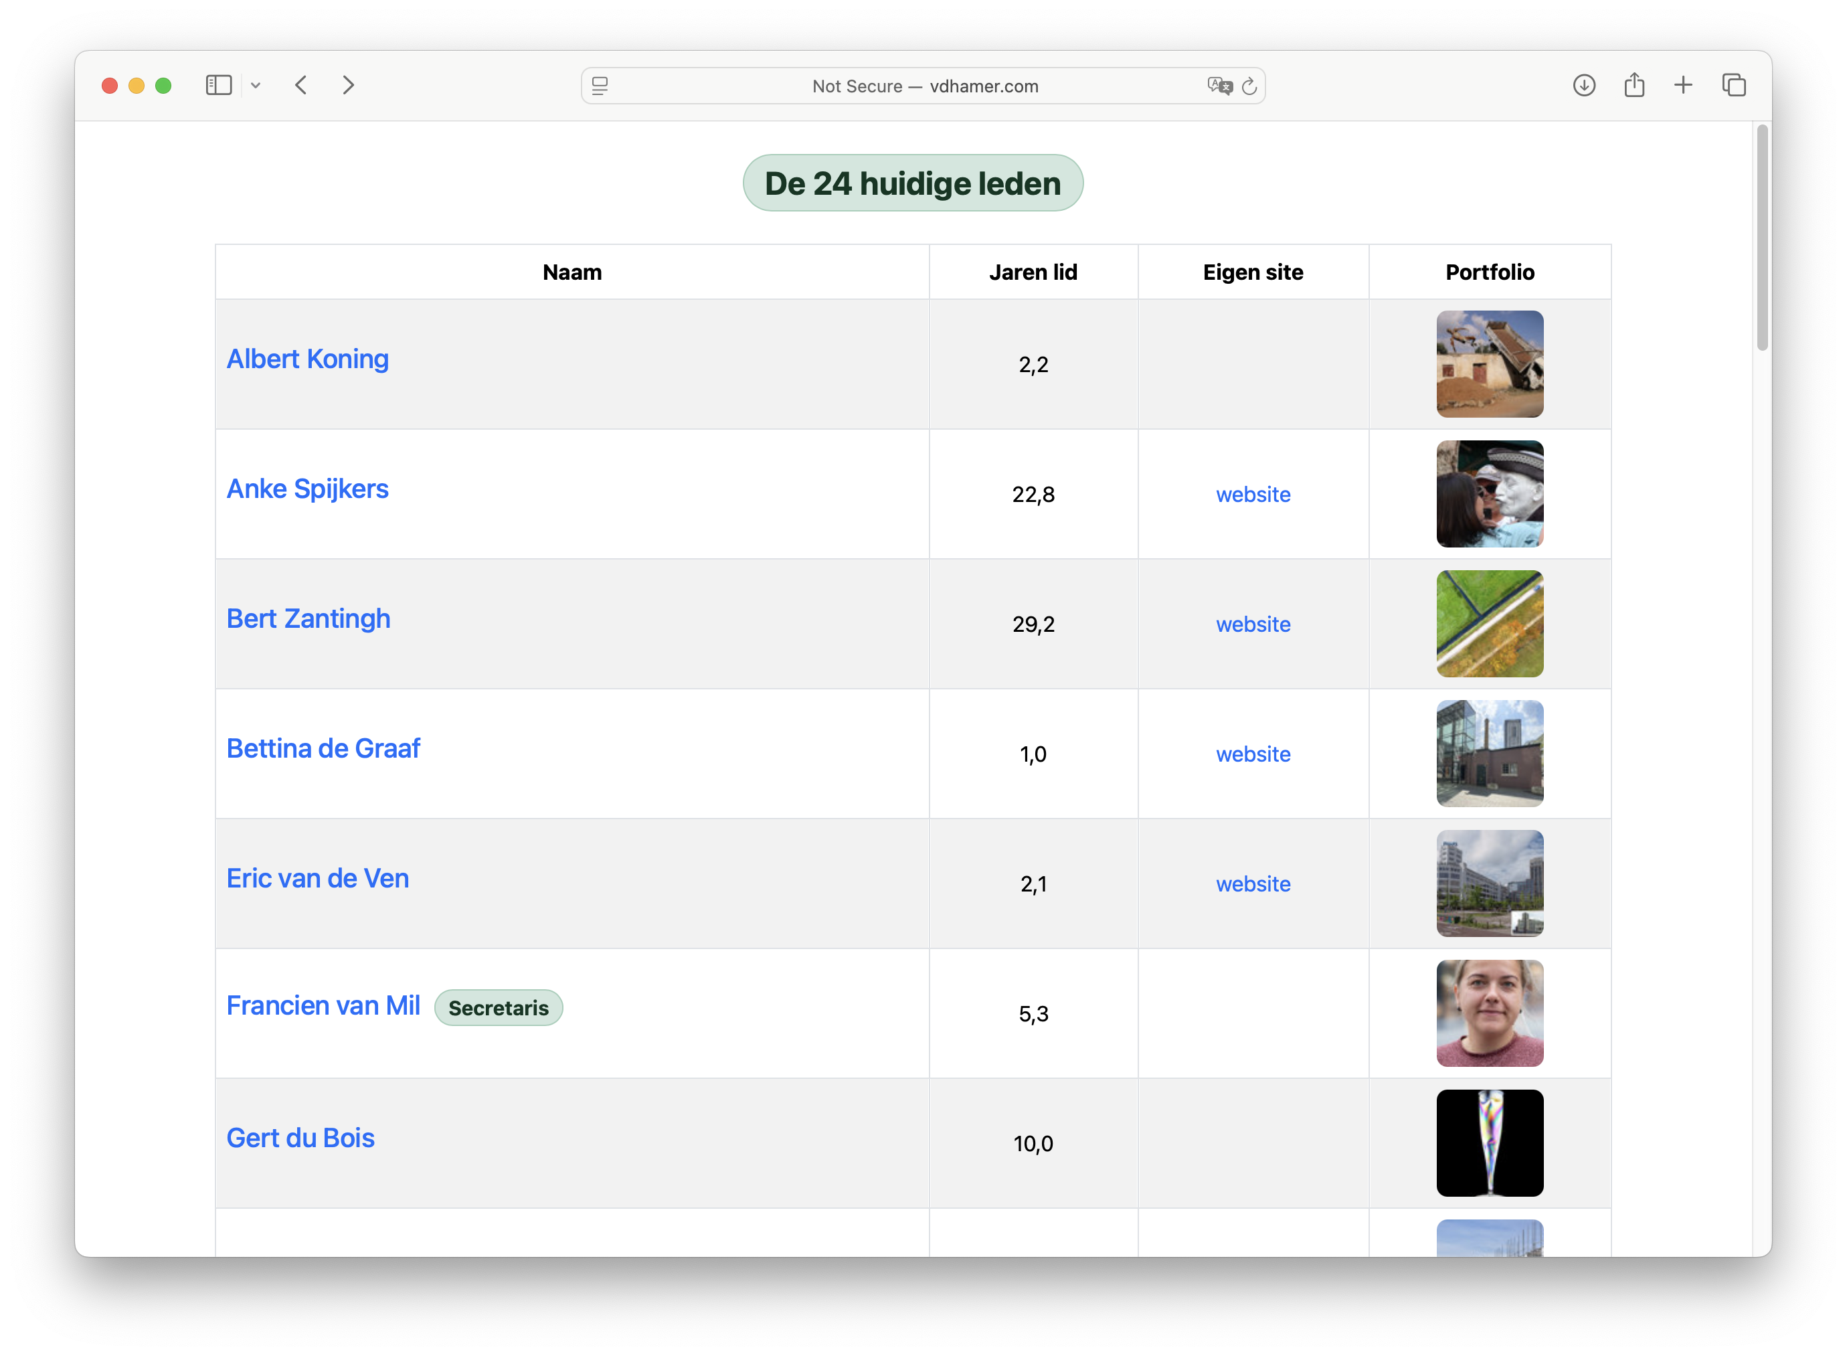
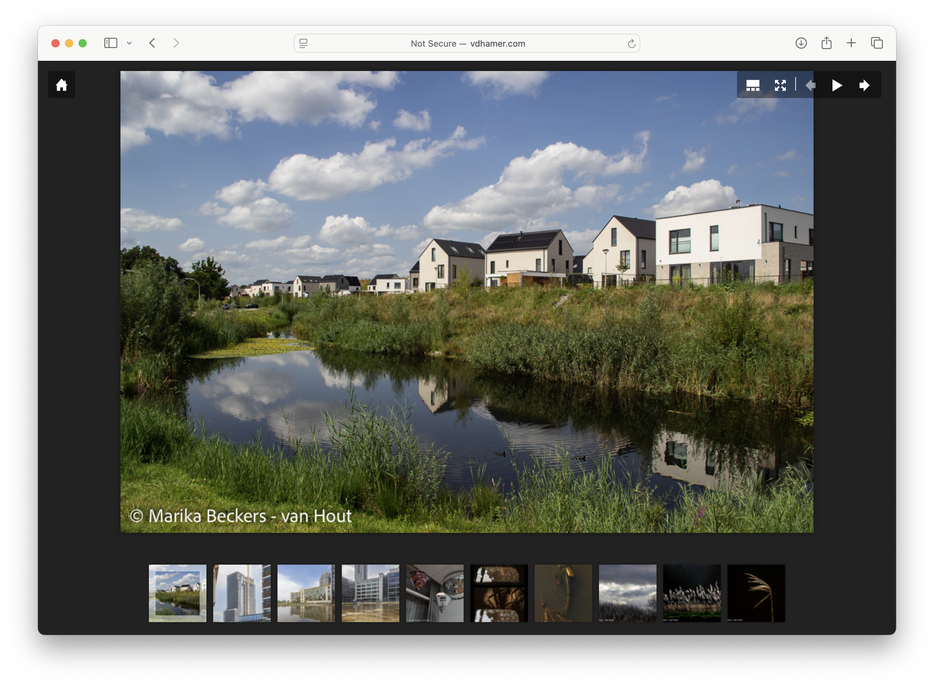
Website - status
Peter van den Hamer
10 Feb 25

Slide 2
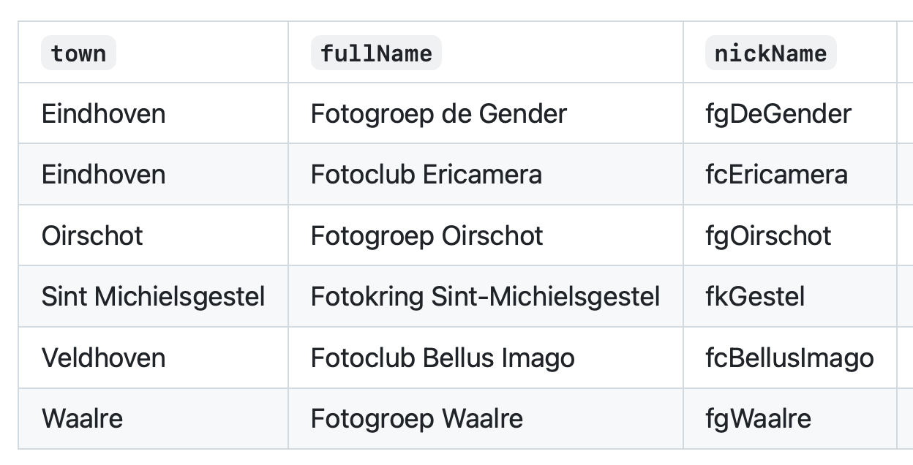
Website status – 10-feb-25
Status (fgDeGender)
Beschikbare pagina’s
1 ledenlijst (≈ 23* leden) met links en voorbeeld foto’s
20+ Portfolio’s per (huidig) leden met gemiddeld 6 foto’s per lid
100 Foto’s Expo24
50 Foto’s Expo24 Kruisruimte
Werkt op diverse schermen (telefoon → tablet → monitor)
Staan tijdelijk op eigen server (www.vdhamer.com/fgDeGender)
Komende stappen (fgDeGender)
Expo 2025
#1 - #5 verhuizen naar www.fcdegender.nl
Nieuwe menustructuur met mix oude en nieuwe inhoud
Expo’s uit recente jaren (2023, 2022, 2021?, 2020?)
Expo 2025 Kuisruimte
Tijdschema: Q4 2025 zou site in onderhoudsfase moeten zijn
Dan is het klaar/presentabel voor jubileumjaar 2026
Mogelijk oude inhoud geheel verwijderen (HansK: “ok”, Lex: ?)
Site loop dan volledig in sync met iOS app
Status (andere clubs Fotobond Brabant-Oost)
Pilot van app gestart onder vlag Klik-en-Connect (Annemiek J.)
Opgeleverd
FAQ
Instructies Stap 2
Stukje Feb nieuwbrief
13 Feb bijeenkomst
19:30 ‘t Slot
[ hulpvraag straks ]
Bram vdB (fgWaalre) test/denkt mee
Bob A (Ericamera) test mee
Zorgpunten (fgDeGender)
Negatieve PR van één lid kost veel tijd en energie.
High-tech aanpak (mijn keus) vergt dat aantal clubs doorgroeit.
Zorgpunten (andere clubs Fotobond Brabant-Oost)
Negatieve PR laat (mogelijk) andere clubs aarzelen → FAQ + nieuwsbrief recent geplaatst
Nog geen reacties gehoord op pilot (13 feb ”deadline”)

Slide 3
FG de Gender

Slide 4
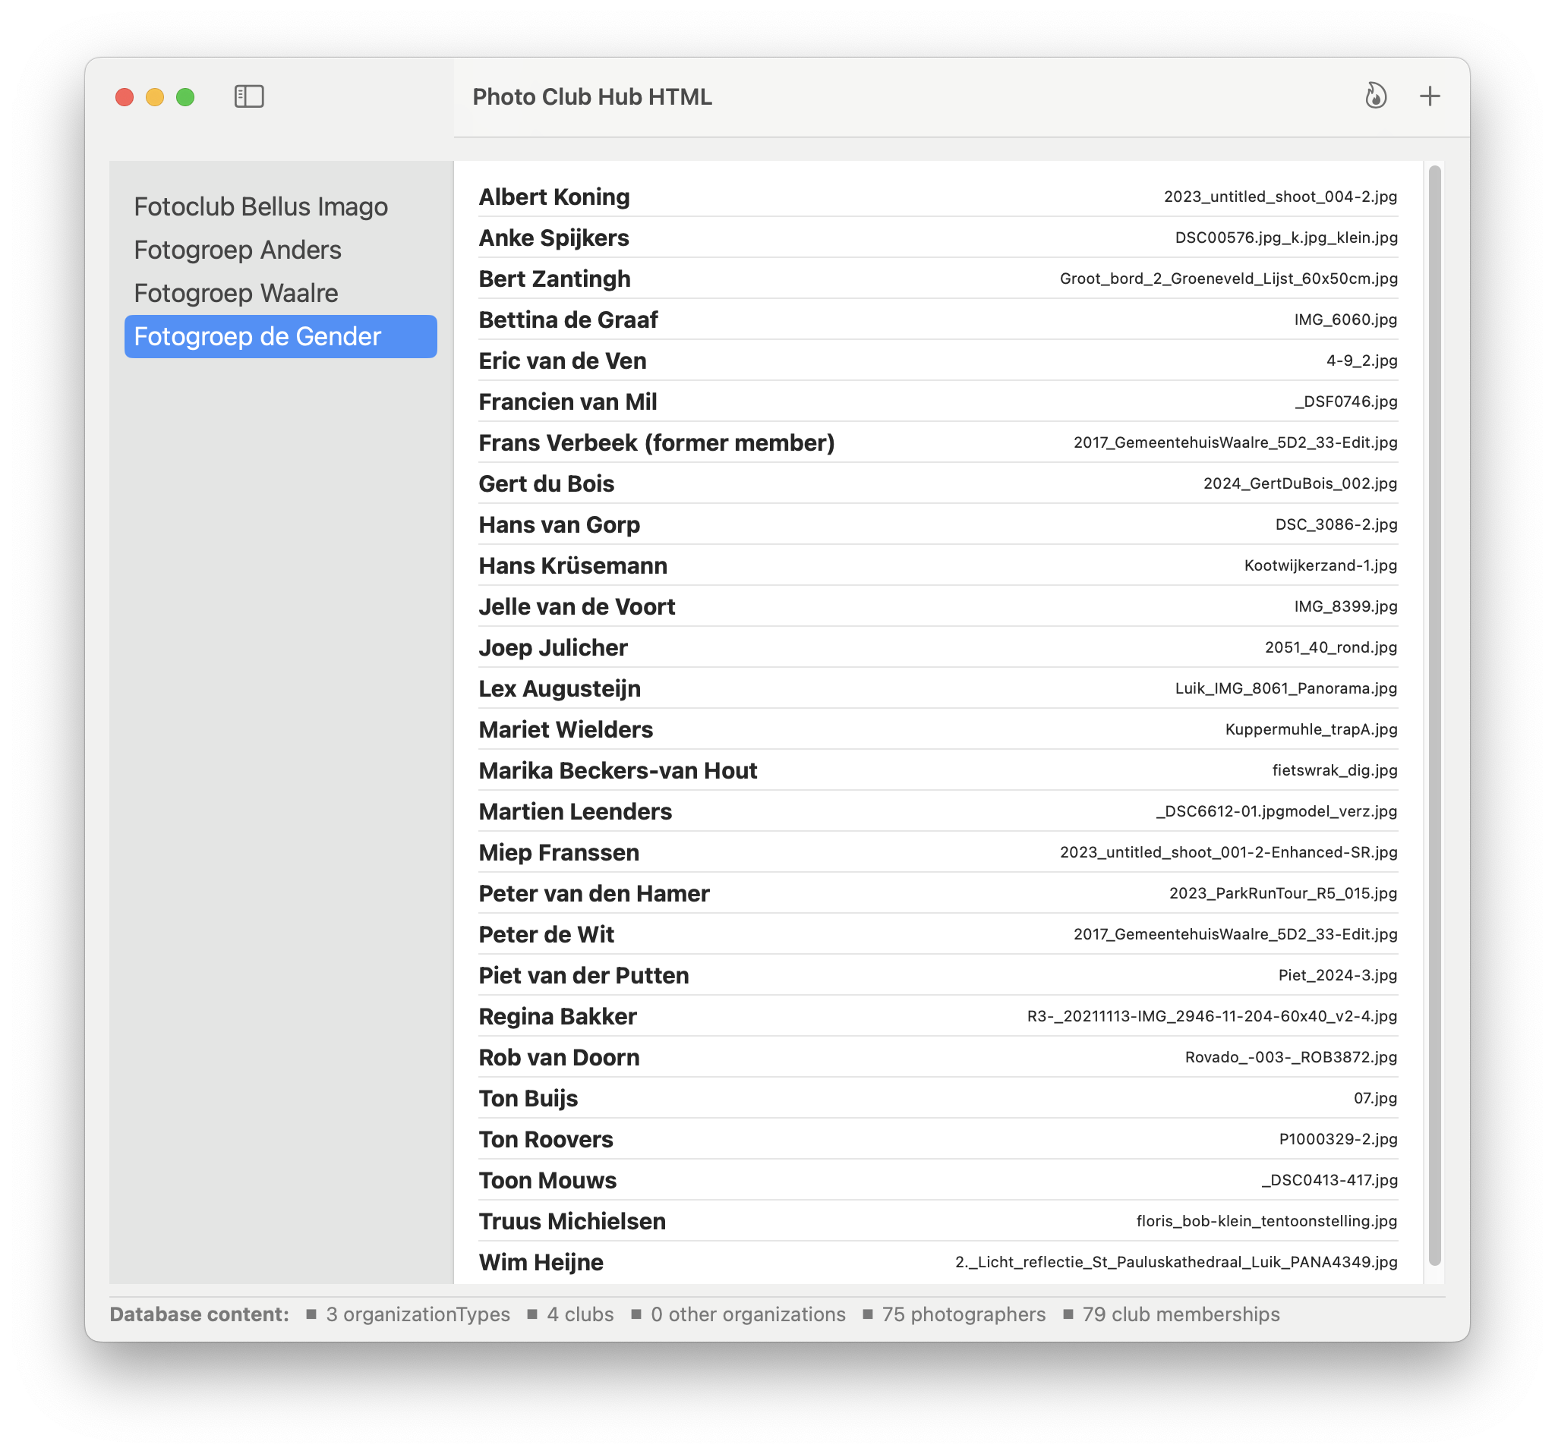
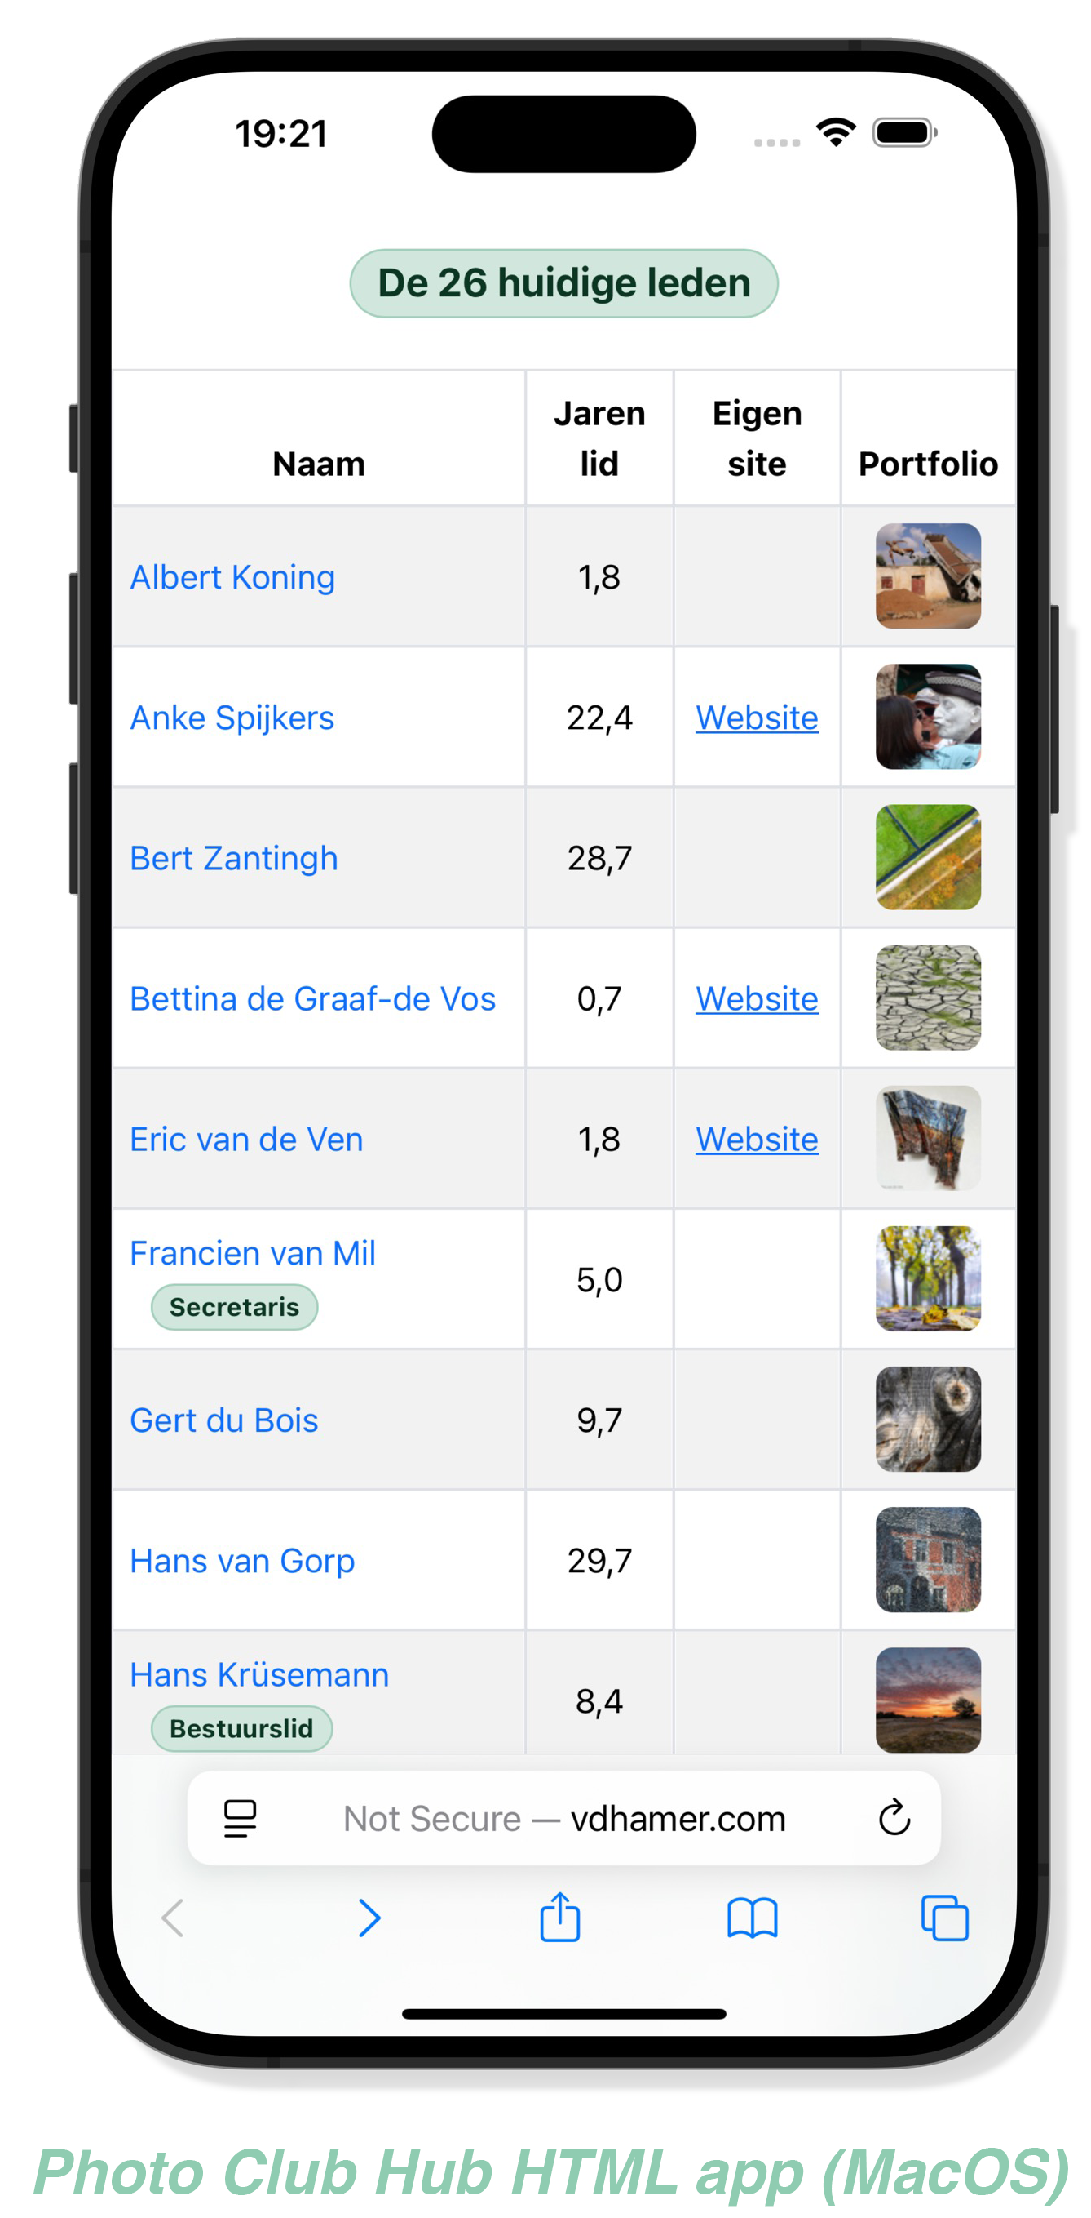
Fotoclub Hub HTML (MacOS app)
Genereert HTML pagina’s voor websites
Zodat gegevens ook te bekijken zijn in browser op PC, Android, etc.
Kan naar deze pagina’s linken binnen b.v. bestaande Wordpress site
Input: lijst met clubs (Level 1) en ledenlijsten (Level 2)
Output: ledenlijst voor club, met links naar portfolio’s van leden

